Slide 1
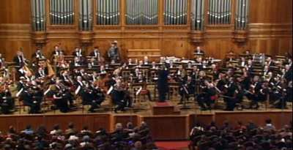
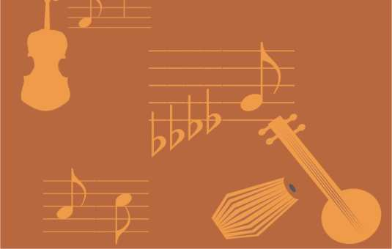
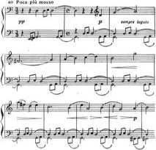
ЧТО ТАКОЕ
С И М Ф О Н И Я

Slide 2
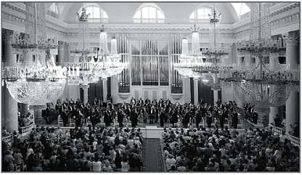
ОДИН ИЗ ВАЖНЕЙШИХ ЖАНРОВ СИМФОНИЧЕСКОЙ МУЗЫКИ - СИМФОНИЯ.
Симфония (от греч. symphonía - созвучие, от sýn - вместе и phone - звук),
музыкальное произведение в сонатной циклической форме, предназначенное для исполнения симфоническим оркестром.
В отдельных Симфониях
привлекаются также
хор и певцы-солисты.
Создаются и Симфония
для струнного оркестра,
духового оркестра,
оркестра народных инструментов
и др. составов.

Slide 3
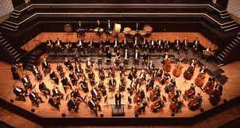
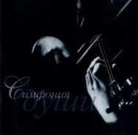
Симфония большое многочастное
оркестровое произведение.
В таком смысле симфония появилась около 1730 года,
когда оркестровое вступление к опере обособилось от самой оперы и превратилось в самостоятельное оркестровое произведение.
Симфония — самая монументальная форма инструментальной музыки. Причем это утверждение справедливо для любой эпохи — и для творчества венских классиков, и для романтиков, и для композиторов более поздних направлений.

Slide 4
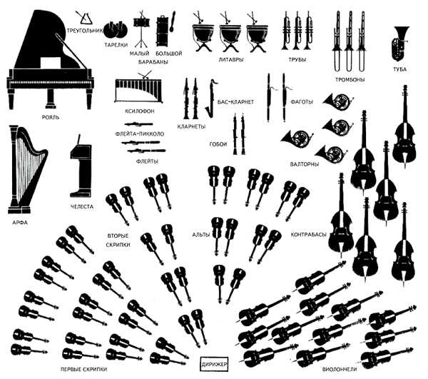
Инструменты симфонического оркестра

Slide 5
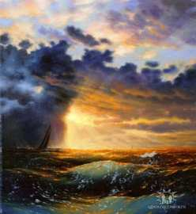
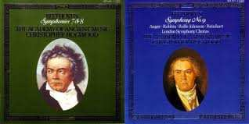
Поскольку симфония многочастное произведение (трех-, чаще четырех-, а порой и пятичастное, например «Пасторальная» Бетховена или «Фантастическая» Берлиоза), ясно, что такая форма должна быть чрезвычайно разработанной, чтобы исключить монотонность и однообразие.
Симфония всегда заключает в себе много музыкальных образов, идей и тем.
Они так или иначе распределяются между частями, которые, в свою очередь, с одной стороны — контрастируют друг с другом, с другой — образуют некую высшую цельность, без чего симфония не будет восприниматься как единое произведение.

Slide 6
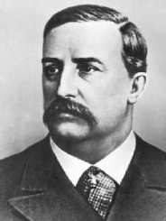
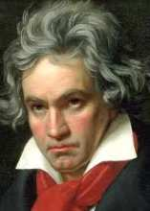
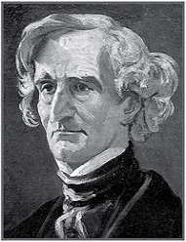
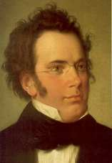
Александр Бородин
Шедевры симфонического жанра.
Моцарт. Симфония № 41
«Юпитер», до мажор
Бетховен. Симфония № 3
ми-бемоль мажор,
«Героическая»)
Шуберт. Симфония
№ 8 си минор (так
называемая
«Неоконченная»)
Берлиоз.
Фантастическая симфония
Бородин. Симфония № 2
«Богатырская»
Л.В. Бетховен.
Гектор Берлиоз
Франц Шуберт

Slide 7
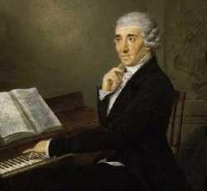
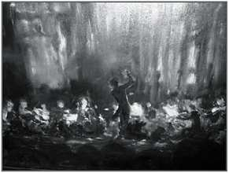
ВЕЛИКИЕ ТВОРЦЫ СИМФОНИЙ
Йозеф Гайдн
Во всем этом Гайдн был пионером.
Часто — хотя и недостаточно корректно — его именуют «отцом симфонии».
Гайдн поднял эту форму на гораздо более высокую ступень и показал пути в будущее.
Плодовитость, разнообразие, непредсказуемость, юмор, изобретательность — вот что делает Гайдна выше на голову (или даже, как заметил один острослов, по плечи) над уровнем его современников.
Многие симфонии Гайдна получили названия.
Знаменитая симфония № 45 получила название «ПРОЩАЛЬНАЯ»
(или «Симфония при свечах»):
на последних страницах финала симфонии музыканты один за другим прекращают играть и уходят со сцены, остаются лишь две скрипки, завершающие симфонию вопросительным аккордом.
Играя Гайдана.
Йозеф Гайдн

Slide 8
Симфония № 94
«С ударом литавр, или Сюрприз» получила свое название благодаря юмористическому эффекту в медленной части — ее умиротворенное настроение нарушается резким ударом литавры.
Симфония № 96
«Чудо» стала так называться в силу случайных обстоятельств. На концерте, в котором Гайдн должен был дирижировать этой симфонией, публика с его появлением ринулась из середины зала на свободные первые ряды, а середина опустела. В этот момент как раз в центре зала рухнула люстра, слегка пострадали лишь двое слушателей. В зале раздались восклицания: «Чудо! Чудо!» Сам Гайдн был под глубоким впечатлением своего невольного спасения многих людей.
Название симфонии № 100
«Военная», наоборот, совсем не случайно — ее крайние части с их военными сигналами и ритмами отчетливо рисуют музыкальную картину лагеря; включение турецких ударных инструментов в партитуру симфонии привело в восторг лондонских любителей музыки.

Slide 9
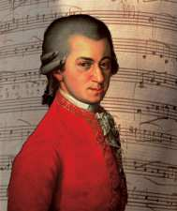
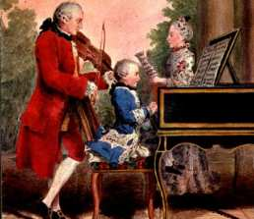
Вольфганг Амадей Моцарт
Моцарт свои первые симфонии написал, когда ему было восемь лет, а последние — в тридцать два года.
Общее их число более пятидесяти, но несколько юношеских не сохранились или еще не обнаружены.
Из этих трех последних симфоний средняя, № 40, наиболее известна.
По популярности с ней могут соперничать разве что «Маленькая ночная серенада» и Увертюра к опере «Свадьба Фигаро».
Эта симфония написана в соль миноре — редкость для Моцарта, предпочитавшего бодрые и радостные мажорные тональности.

Slide 10
Людвиг ван Бетховен
Бетховен создал девять симфоний.
Величайшие из его симфоний — Третья (ми-бемоль мажор, «Героическая»), Пятая (до минор), Шестая (фа мажор, «Пасторальная»), Девятая (ре минор).
…Вена, 7 мая 1824 года. Премьера Девятой симфонии.
О том, что тогда произошло, свидетельствуют сохранившиеся документы.
Бетховен сам дирижировал симфонией.
Но как это могло случиться?
Ведь к тому времени Бетховен был уже глух.
Обратимся к свидетельствам очевидцев.
«Бетховен дирижировал сам, вернее, он стоял перед дирижерским пультом и жестикулировал как сумасшедший, — писал Йозеф Бем, скрипач оркестра, принимавший участие в том историческом концерте. — То он тянулся вверх, то почти приседал на корточки, размахивая руками и топая ногами, словно сам хотел играть одновременно на всех инструментах и петь за весь хор. На самом деле всем руководил Умлауф, и мы, музыканты, следили только за его палочкой. Бетховен был так взволнован, что совершенно не замечал происходящего вокруг и не обращал внимания на бурные аплодисменты, едва ли доходившие до его сознания вследствие слабости слуха. В конце каждого номера приходилось подсказывать ему, когда именно следует повернуться и поблагодарить публику за аплодисменты, что он делал весьма неловко».
По окончании симфонии, когда уже гремели овации, Каролина Унгер подошла к Бетховену, мягко остановила его руку — он все еще продолжал дирижировать, не осознавая, что исполнение закончилось! — и повернула лицом к залу. Тогда всем стало очевидно, что Бетховен совершенно глух...
Успех был грандиозный. Чтобы положить конец овациям, понадобилось вмешательство полиции.

Slide 11
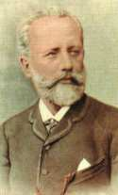
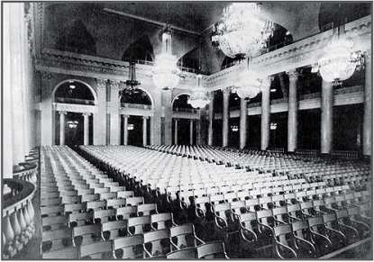
Петр Ильич Чайковский
В жанре симфонии П.И. Чайковский создал шесть произведений.
Последняя симфония — Шестая, си минор, соч. 74 — названа им «Патетическая».
Первое исполнение Шестой симфонии состоялось в Петербурге 16 октября 1893 г. под управлением автора.
Чайковский писал после премьеры:
«С этой симфонией происходит что-то странное! Она не то чтобы не понравилась, но произвела некоторое недоумение. Что касается меня, то я горжусь ей более, чем каким-либо другим моим сочинением». Дальнейшие события сложились трагически: через девять дней после премьеры симфонии П. Чайковский скоропостижно умер.
Зал Дворянского собрания в Петербурге (ныне Большой зал Петербургской филармонии), где впервые была исполнена Шестая симфония.

Slide 12
Симфоническая поэма. Сюита.
Создателем симфонической поэмы считается великий венгерский композитор и пианист Ференц Лист,
написавший ряд крупных инструментальных произведений в этом жанре.
Во многих своих поэмах Лист изображает героев и знаменитых людей, как, например, в симфонической поэме «Прометей» .
Обращались в своем творчестве к этому жанру и русские композиторы
М. А. Балакирев («Русь», «Тамара»),
Н. А. Римский-Корсаков («Сказка»),
А. К. Глазунов («Стенька Разин»),
А. Н. Скрябин («Поэма экстаза», «Прометей или Поэма огня»).
К жанру симфонической поэмы относятся также инструментальные разнохарактерные пьесы. Они могут быть как небольшими по размеру так и большими концертными сочинениями

Slide 13
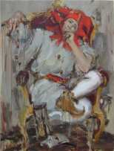
Сюита.
«Сюита» в переводе с французского означает последовательность, ряд.
Это многочастный цикл, состоящий из самостоятельных, контрастных друг другу пьес, объединенных общей художественной идеей.
Очень известны:
симфоническая сюита
Римского – Корсакова «Шехерезада».
Прокофьева «Ромео и Джульетта»,
«Любовь к трём апельсинам».
«Сказка про шута» и др.
Презентацию выполнила КИРИЛОВА С.Г.

Slide 14
.

